Slide 1


С Днём
знаний

Slide 2

Если ты с утра проснулся
И увидел за окном:
Все нарядны и с цветами,
И веселья полон дом;
Если видишь: по дороге
Много школьников идет-
Значит, наступила осень,
Начался учебный год.

Slide 3

Промчались летние деньки,
За парты вам пора,
Опять вы все- ученики,
Учёба – не игра!

Slide 4

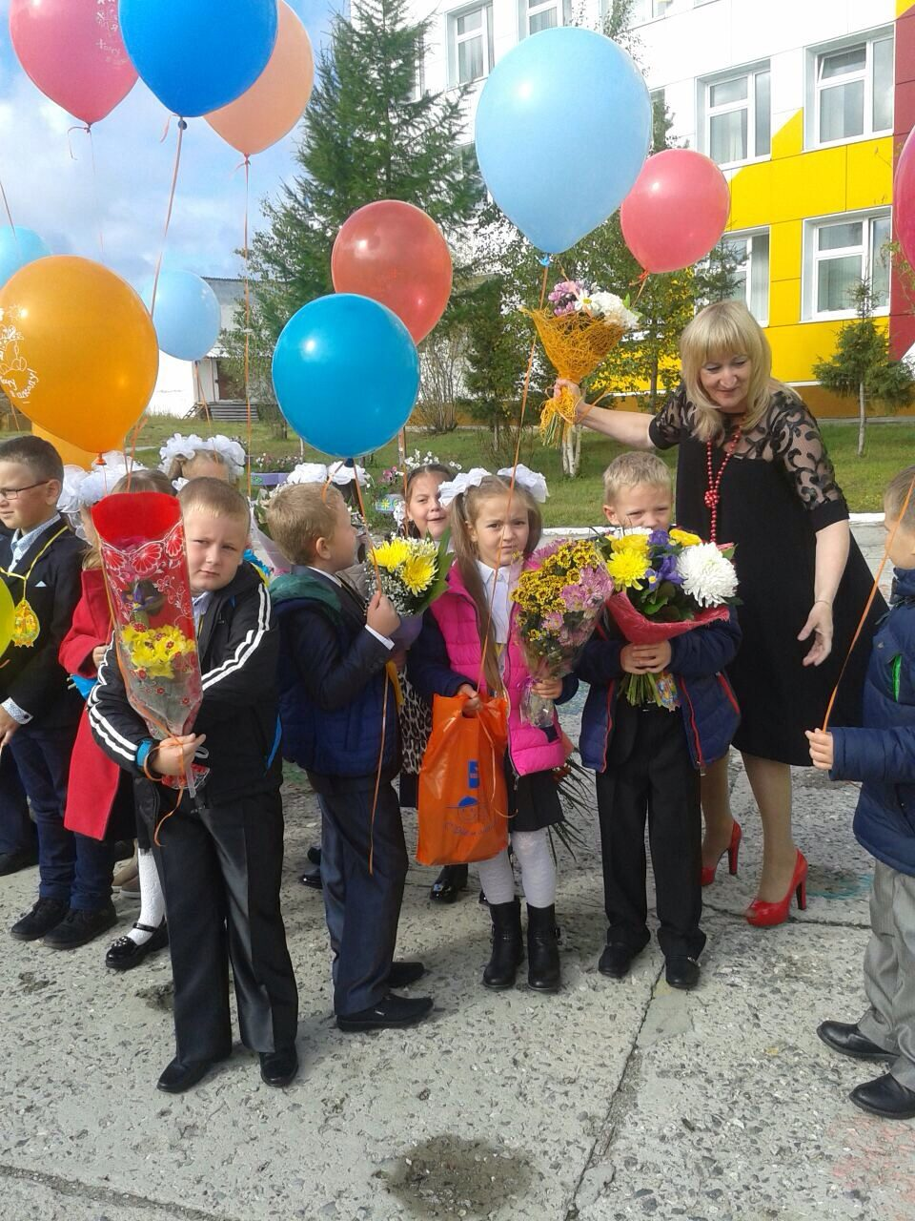
Таркосалинская средняя общеобразовательная школа
Там в стране огромной, среди тысяч школ
Есть одна, в которую учиться ты пришёл.
Есть одна, в которой жить нам всем, друзья.
Есть одна такая. Без неё нельзя.

Slide 5

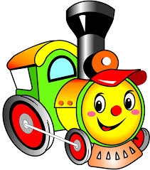

Разминочная
1

Slide 6
Загадочная
2

Slide 7




Новый дом несу в руке.
Двери дома на замке.
Тут жильцы бумажные,
Все ужасно важные.
У сосны и ёлки
Листики- иголки.
А на каких листочках
Растут слова и строчки?
Я всё знаю, всех учу,
Но сама всегда молчу.
Чтоб со мною подружиться,
Надо грамоте учиться.

Slide 8




Быстрый конёк
По полю бегает,
За собой следы оставляет.
Сидит Пахом на коне верхом,
Книги читает, а грамоты не знает.
Чёрный Ивашка,
Деревянная рубашка,
Где пройдётся,
Там след остаётся.
Чёрный, кривые,
От рожденья все немые,
Встанут в ряд- сейчас заговорят.

Slide 9

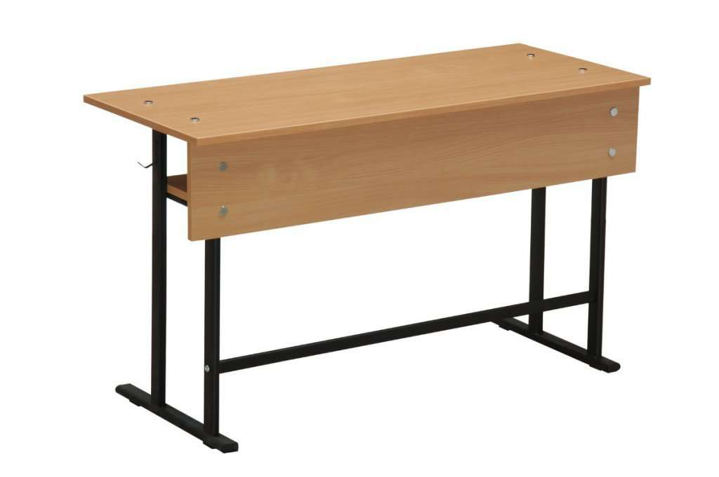
Советы парты.
Утром рано просыпайся,
Хорошенько умывайся,
Чтобы в школе не зевать,
Носом парту не клевать.
Приучай себя к порядку,
Не играй с вещами в прятки,
Каждой книжкой дорожи,
В чистоте портфель держи.
Одевайся аккуратно,
Чтоб смотреть было приятно,
На уроках не хихикай,
Стул туда- сюда не двигай.
Вот и все мои советы,
Их мудрей и проще нету,
Ты, дружок, их не забудь,
Ну, счастливо, в добрый путь!
Не дразнись, не зазнавайся,
В школе всем помочь старайся.
Зря не хмурься, будь смелей-
И найдёшь себе друзей.

Slide 10
Артистическая
3

Slide 11
Шифровальная
4

Slide 12
Математическая
5

Slide 13
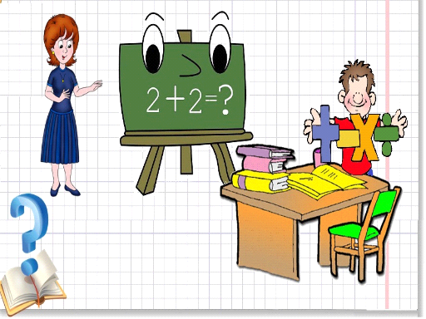
Шуточный экзамен

Slide 14
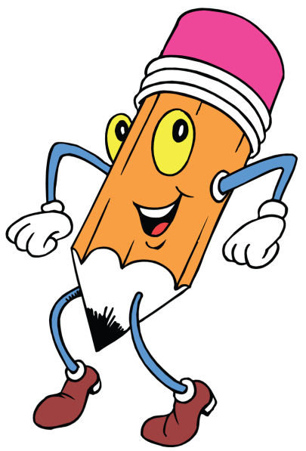
Сколько этажей в нашей школе?
2. Сколько ступенек вам надо преодолеть, чтобы попасть в наш класс?
3. Сколько предметов вы изучали в первом классе?
4. Кроме портфеля, что ещё возьмёте в школу?
5. Услышав звонок, что нужно сделать?

Slide 15
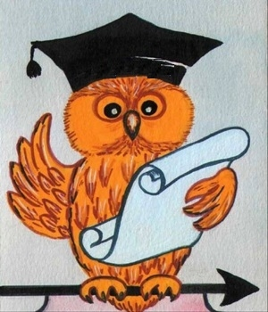
Четыре.
12 ступенек
Восемь.
Вторую обувь.
Встать.

Slide 16
Спортивная
6

Slide 17
Скороговорочная
7

Slide 18
Желанная
8

Slide 19
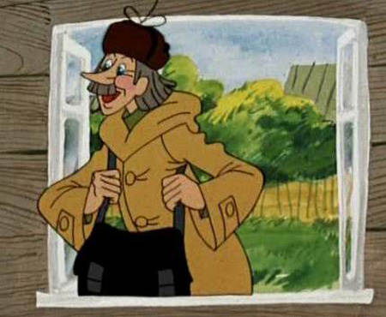

Slide 20

Я желаю от души
Вам здоровья, малыши!
Чтоб прививок не боялись,
Ежедневно закалялись,
Чтоб не мучил вас бронхит.
Добрый доктор…

Slide 21
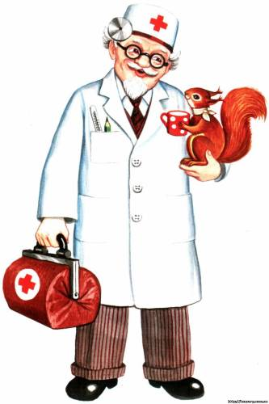
Доктор
Айболит

Slide 22

ДСШ 2 «б» класс
Я желаю вам в подарок
Получить огромный торт,
Шоколад и печенье,
Мармелад и варенье,
Становиться толще, выше,
Жду от вас ответ на крыше.

Slide 23
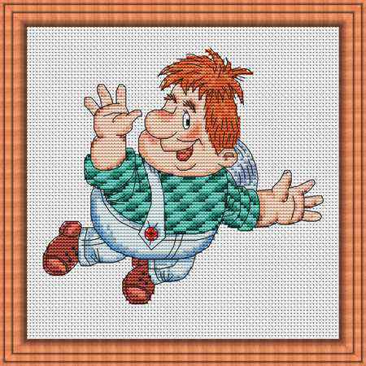
К
А
Р
Л
С
О
Н

Slide 24
Я хочу вам пожелать
Лишь пятёрки получать,
Книжки добрые любить,
С математикой дружить.
От лица Пьеро, Мальвины
Ваш дружище…

Slide 25
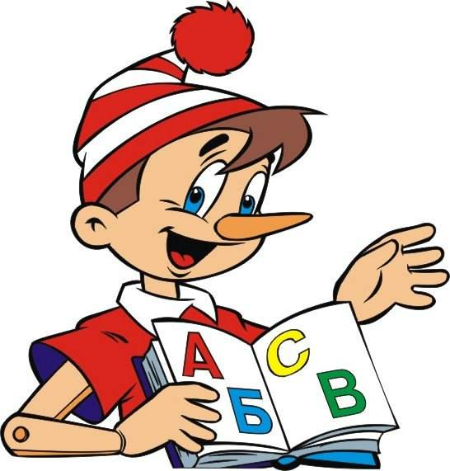
Б
У
Р
А
Т
И
Н
О

Slide 26
ДСШ 2 «б» класс
Пусть для вас учебный год
Только гадости несёт!
Получайте только двойки,
Очень редко можно - тройки,
Бейте окна и витрины,
Не ходите в магазины,
Затевайте больше драк,
Привет, старуха….

Slide 27
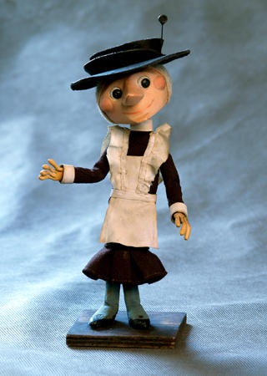
Ш
А
П
О
К
Л
Я
К
С
Т
А
Р
У
Х
А

Slide 28


Slide 29
Конечная
Школа №1
9

Slide 30



Slide 31


